Slide 1
В космосе тоже есть место сказке
III Международный конкурс для детей и педагогов
«Этот удивительный космос!»
Номинация: «Презентация»
Автор: Глазунова Ульяна 9 лет.

Slide 2
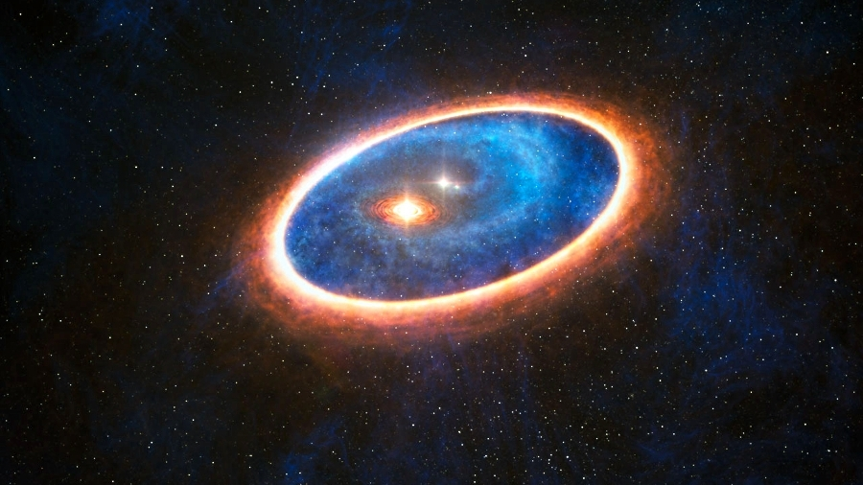
Далеко-далеко в космосе на неизвестной еще нам планете было королевство.

Slide 3
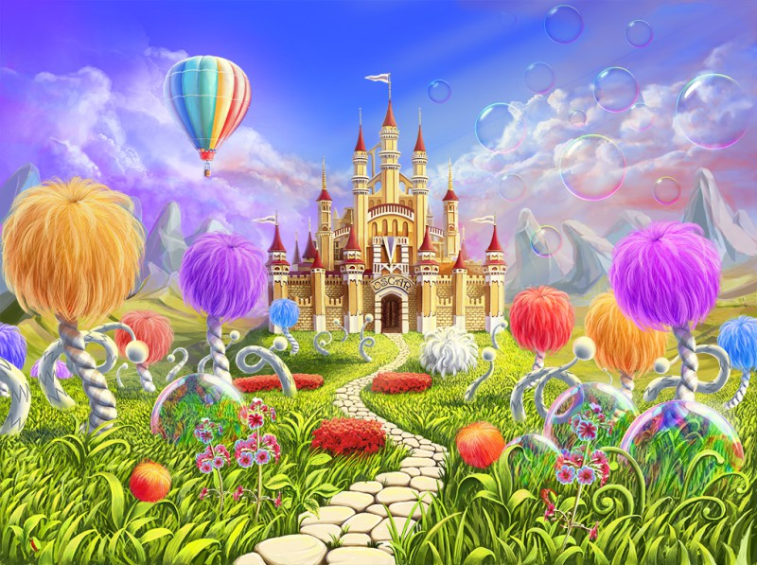
Населяли королевство очень добрые мирные жители. Управлял королевством мудрый король Сатурн с прекрасной королевой Венерой.

Slide 4
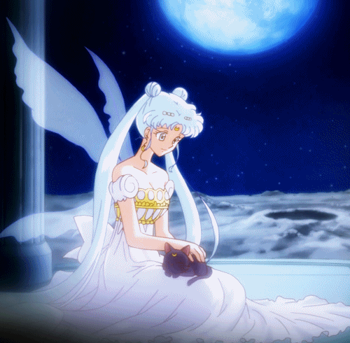
У короля и королевы была дочка золотая принцесса Комета. Не потому что из золота, а потому что сердце у нее было доброе и отзывчивое.
Выросла Комета. Рассказы о красоте и добром нраве принцессы разошлись далеко по всему космосу.

Slide 5
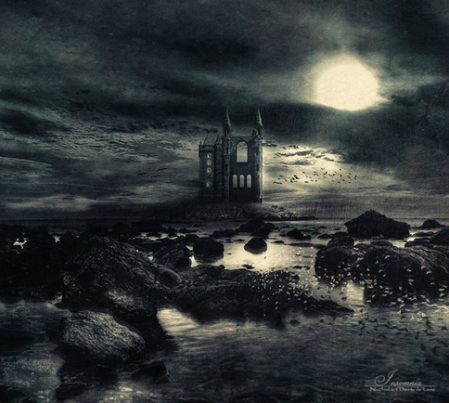
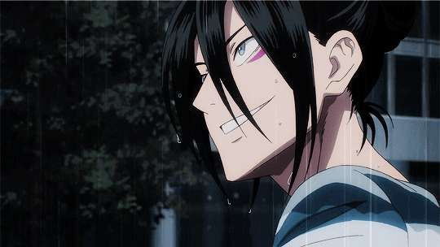
Достигли они и королевства на противоположной стороне планеты. Королевство это было страшным. Населяли его темные жители. Правил там король Черная дыра и королева Солнце. Королева была, конечно, очень красивой, но в гневе сжигала все на своем пути. У короля и королевы был сын воинственный Марс.

Slide 6
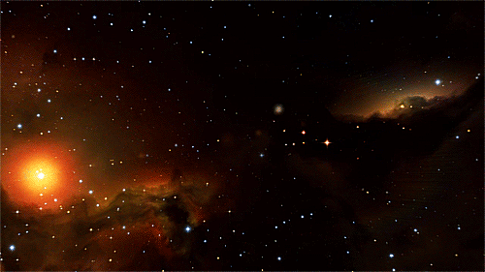
Услышав о прекрасной принцессе Комете, Марс захотел взять ее себе в жены. Но бедный принц не знал, что такое любовь. Он мог только воевать. Марс решил похитить принцессу. Долго копил силы Марс. Готовил войско и снаряжение. И вот намеченный день настал. Напало темное королевство на короля Сатурна, и похитил Марс прекрасную принцессу. Добрые жители светлого королевства боролись за свою любимую принцессу, но не смогли побороть солдат воинственного Марса.

Slide 7
Сильно горевали о Комете жители королевства,
и обратились за помощью к богине справедливости – Земле.

Slide 8
Сжалилась Земля над королем Сатурном и королевой Венерой и над всеми жителями доброго королевства. Посеяла богиня зернышки добра над всем злым королевством. Попали зернышки на Короля Черную дыру и на Королеву Солнце, и на принца Марса, и на всех жителей темного королевства. Зернышки проникли в их сердца и дали ростки добра.

Slide 9
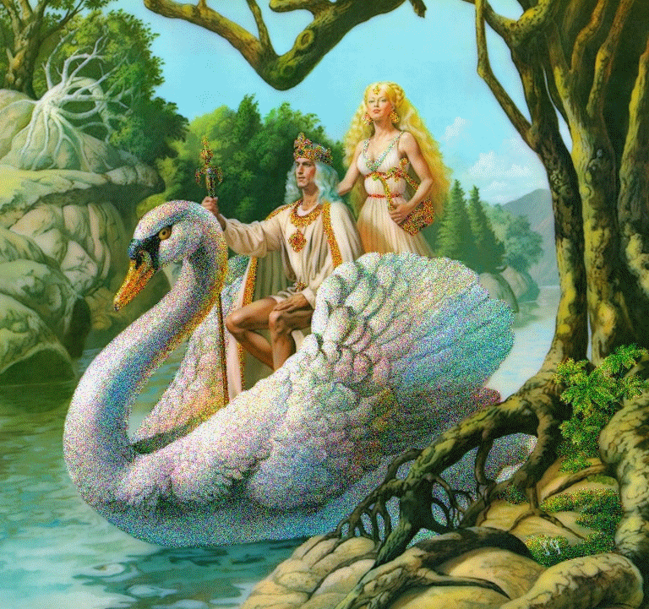
Полюбил Марс Комету всем сердцем и повез ее домой к родителям. А по дороге делал много хорошего, за что Комета тоже полюбила Марса.

Slide 10
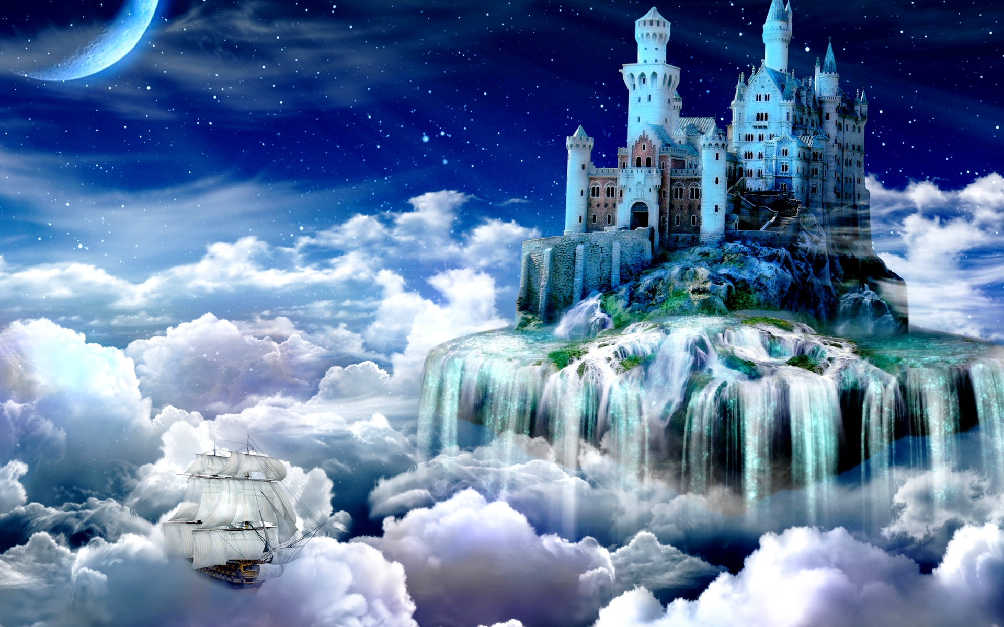
Королевства сыграли веселую свадьбу и объединились. Всей планетой стали управлять Марс и прекрасная Комета.

Slide 11
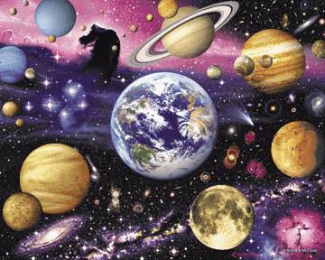
А король Сатурн и король Черная дыра, королева Солнце и королева Венера ушли на пенсию и стали нянчить внуков ведь у Марса и Кометы родились дети: дочка Полярная звездочка и сын Альдебаранчик. Жили они долго и счастливо, и по сей день живут в сказочном космосе.

Slide 12
Используемые источники
http://s1v1.irc.lv/files/1/0/0/18/ghJnQyRJ.jpeg
http://i.imgur.com/h9G6IwW.jpg?1
https://freelance.ru/img/portfolio/pics/00/1C/23/1843985.jpg
http://marialuisaseghi.altervista.org/alterpages/castelloincantato.jpg
https://ru.pinterest.com/pin/329185053993224432/
http://blestiashky.narod.ru/images/animacija24.gif
http://svetvmir.ru/wp-content/uploads/2015/02/gifki-gifki-smeshnye-gifki-animashki_6998565834.gif

